Slide 1
Optimizasyon Teknikleri
Ders Notu – 3
TEK DEGİŞKENLİ OPTİMİZASYON
Prof. Dr. Bilal ALATAŞ

Slide 2
İÇERİK
TEK DEĞİŞKENLİ OPTİMİZASYON METOTLARI
  GOLDEN SECTION METODU
  BISECTION METODU
  POLINOM METODU
  NEWTON-RAPHSON METODU
  SECANT METODU
METOTLAR HAKKINDA GENEL DEĞERLENDİRME

Slide 3
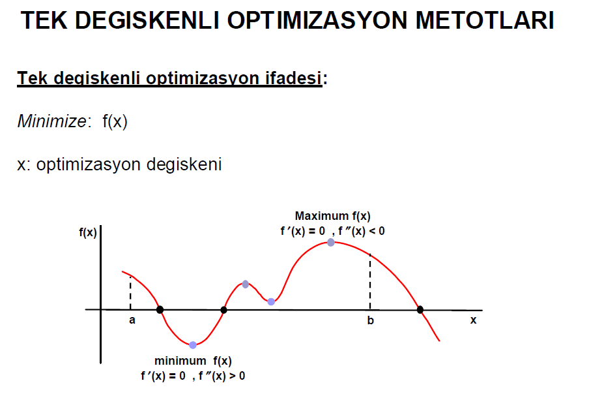

Slide 4
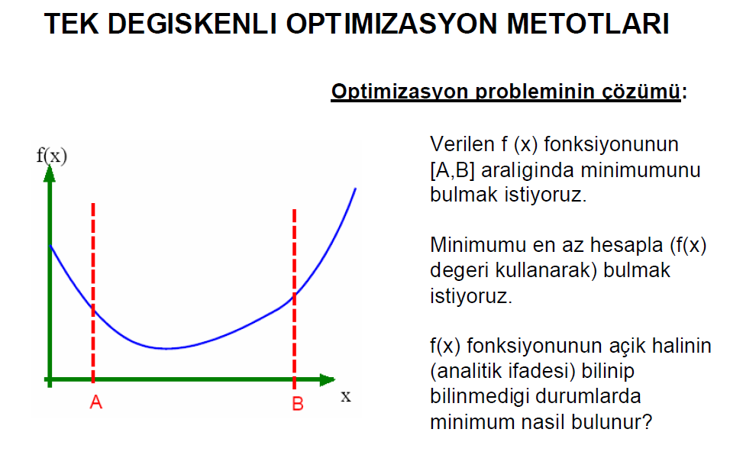

Slide 5
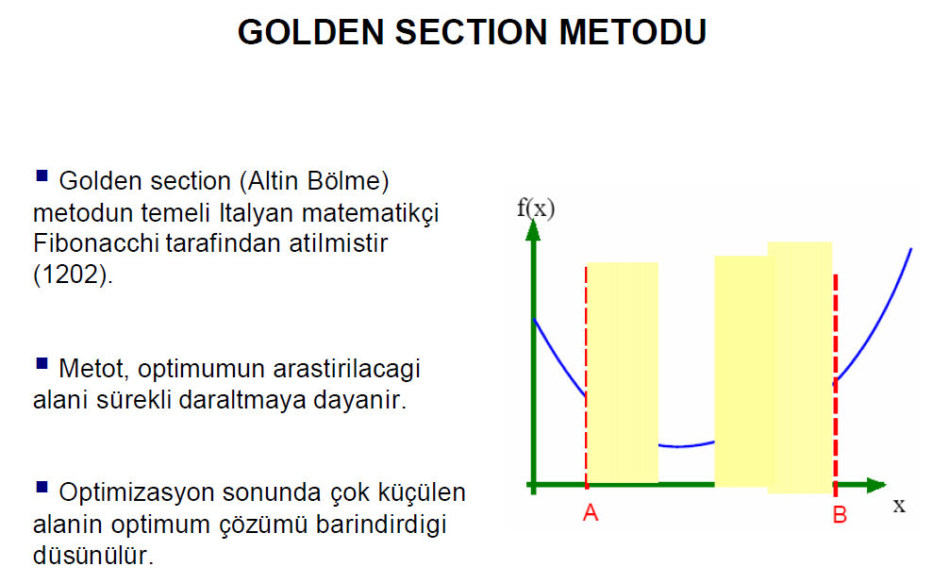
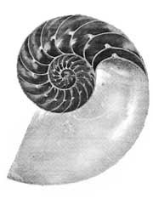
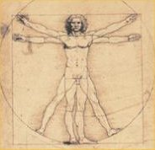


Slide 6
f’(x) bulunamadığında veya f’(x) =0 eşitliğinin çözülemediği durumlarda tek değişkenli bir fonksiyonun daha önce anlattığımız yollarla çözülmesi zor olabilir.
Bu durumda tek değişkenli f(x) fonksiyonunun en iyi değerinin araştırılmasında tek değişkenli araştırma teknikleri kullanılabilir. Bu tekniklerin kullanılabilmesi için fonksiyonun tek modlu olması şarttır.
f(x) fonksiyonu a≤ x≤ b koşulu altında maksimize edilmek istensin. Bu problem genel gösterimle aşağıdaki gibi ifade edilir:
  enb f(x), a≤ x≤ b

Slide 7
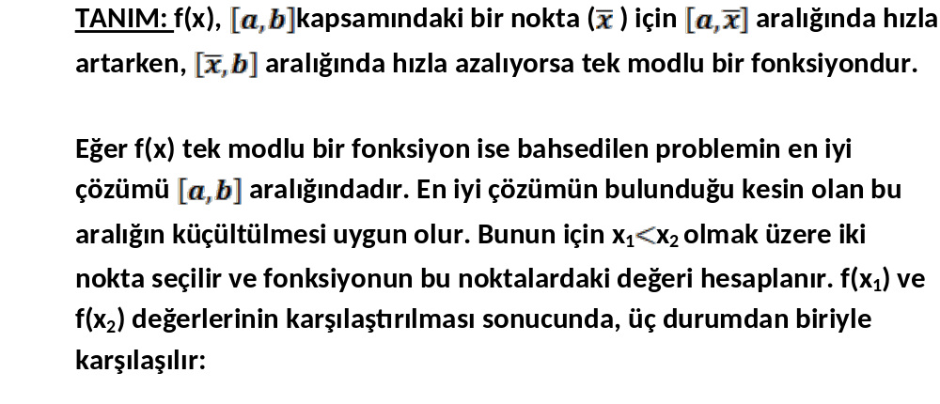

Slide 8
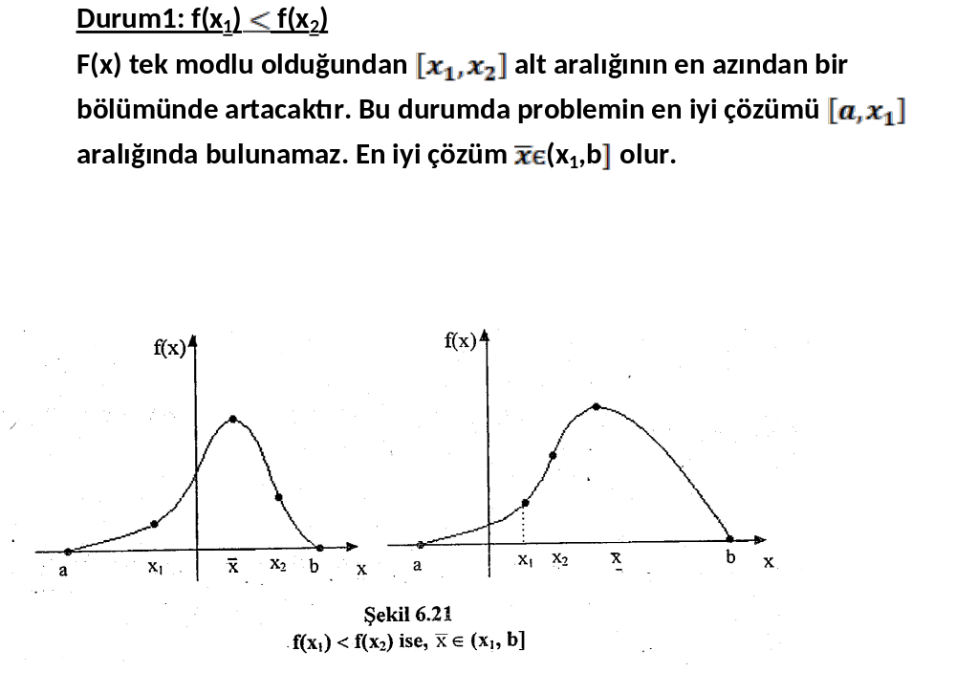

Slide 9
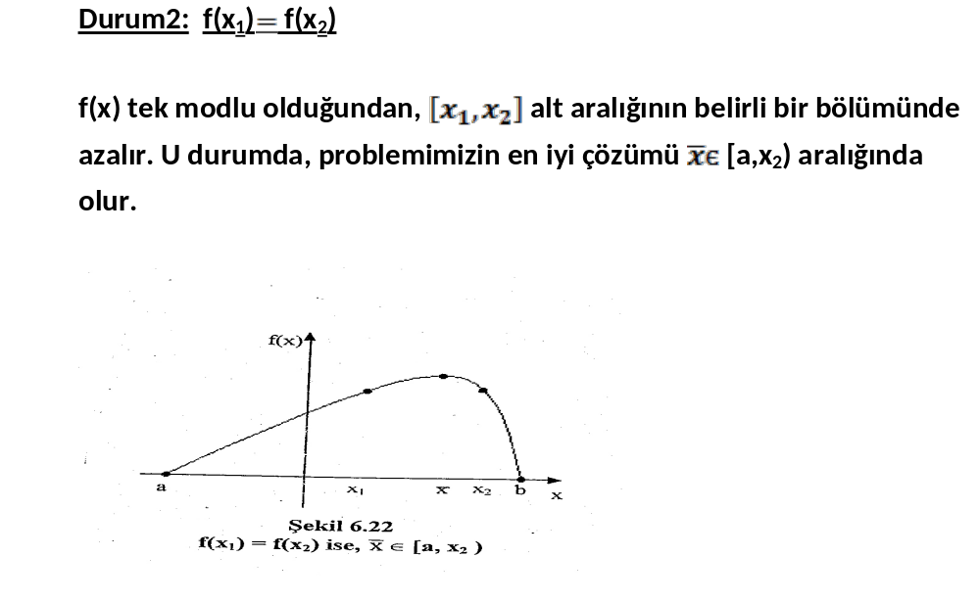

Slide 10
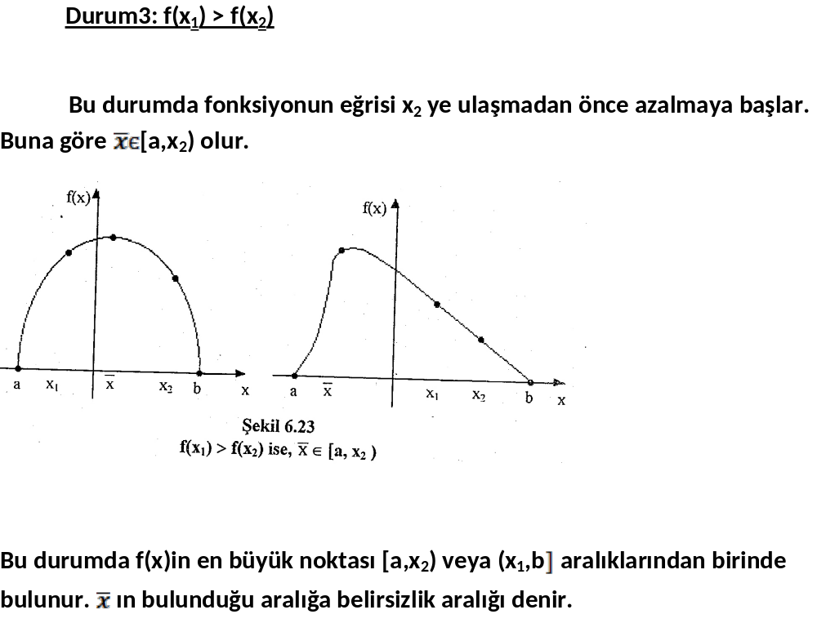

Slide 11
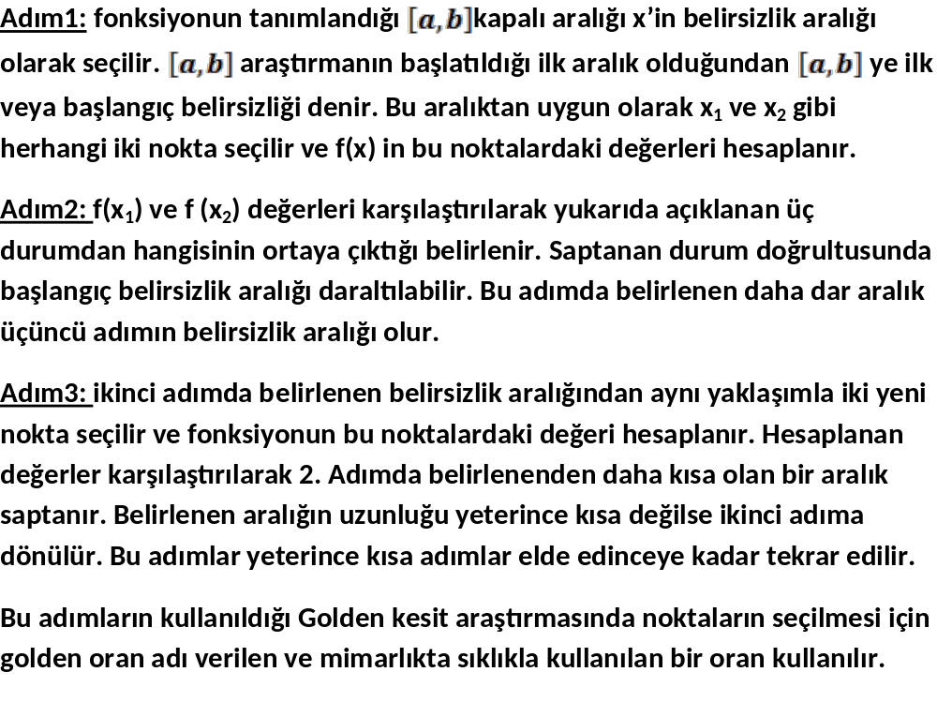

Slide 12
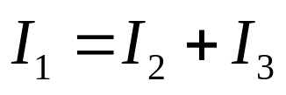
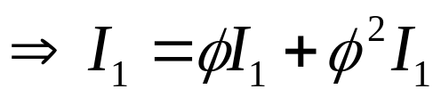
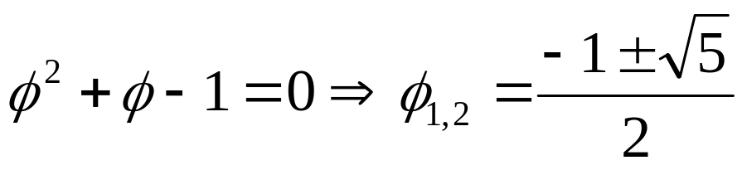
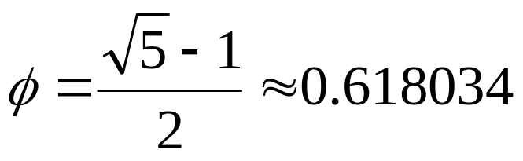
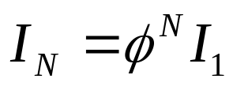
GOLDEN SECTION’un temeli:
I₁
I₂ = φI₁
I₂ = φI₁
I₃ = φI₂
Son Aralık:

Slide 13
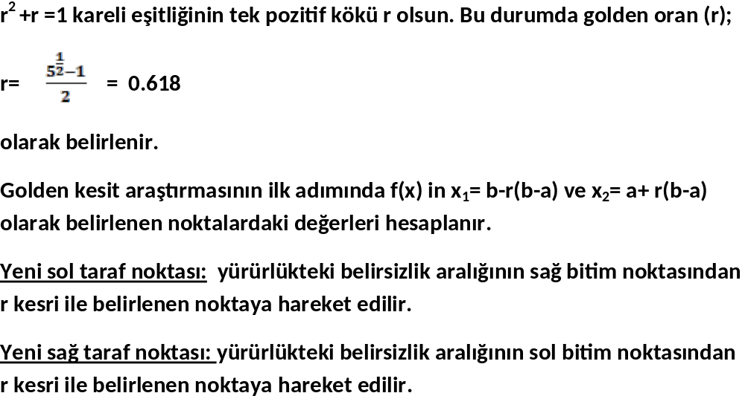

Slide 14
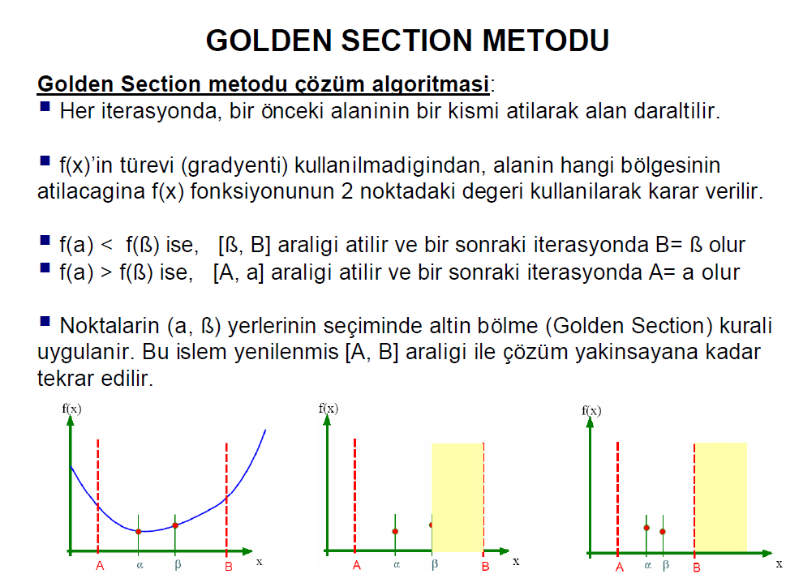

Slide 15
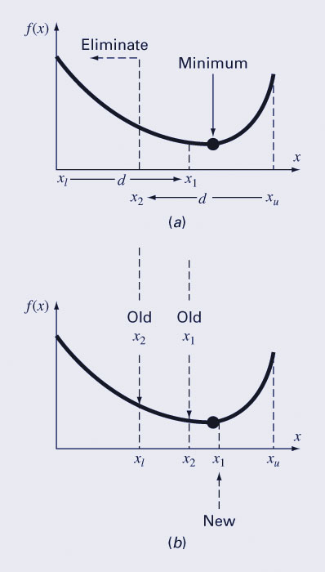
f(x₁)<f(x₂) → x₂ yeni alt limittir; x₁ de yeni x₂ dir.
f(x₂)<f(x₁) → x₁ yeni üst limittir; x₂ de yeni x₁ dir.

Slide 16
Initialize:
x1 = a + (b-a)*0.382
x2 = a + (b-a)*0.618
f1 = ƒ(x1)
f2 = ƒ(x2)
Loop:
if f1 > f2 then
a = x1; x1 = x2; f1 = f2
x2 = a + (b-a)*0.618
f2 = ƒ(x2)
else
b = x2; x2 = x1; f2 = f1
x1 = a + (b-a)*0.382
f1 = ƒ(x1)
endif
a
x1
x2
b

Slide 17
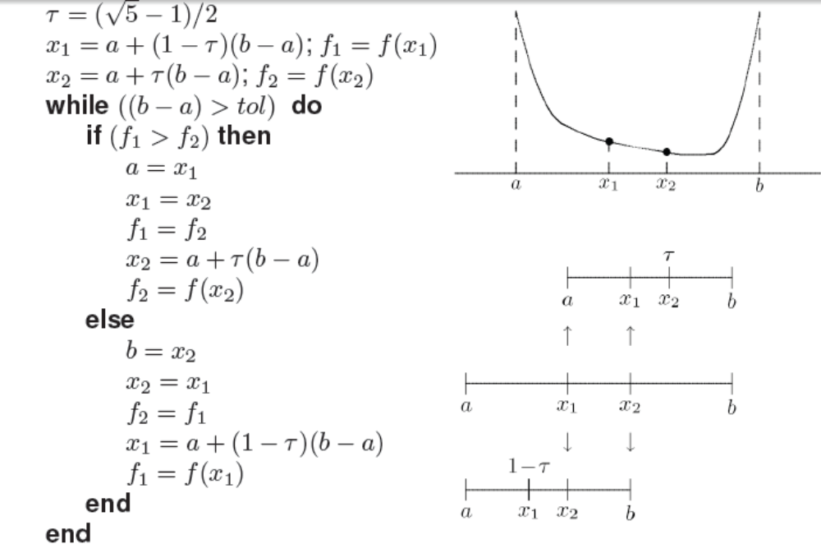

Slide 18
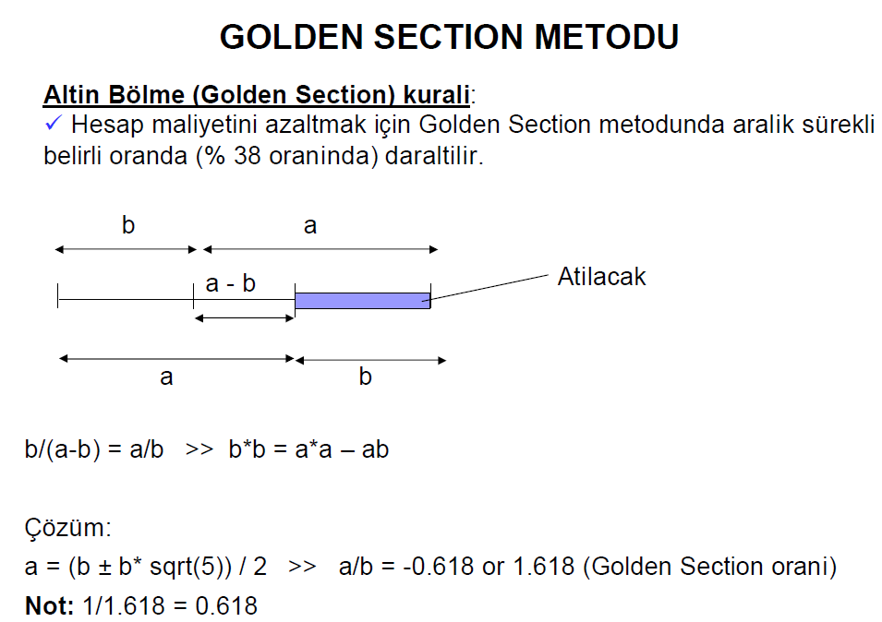

Slide 19
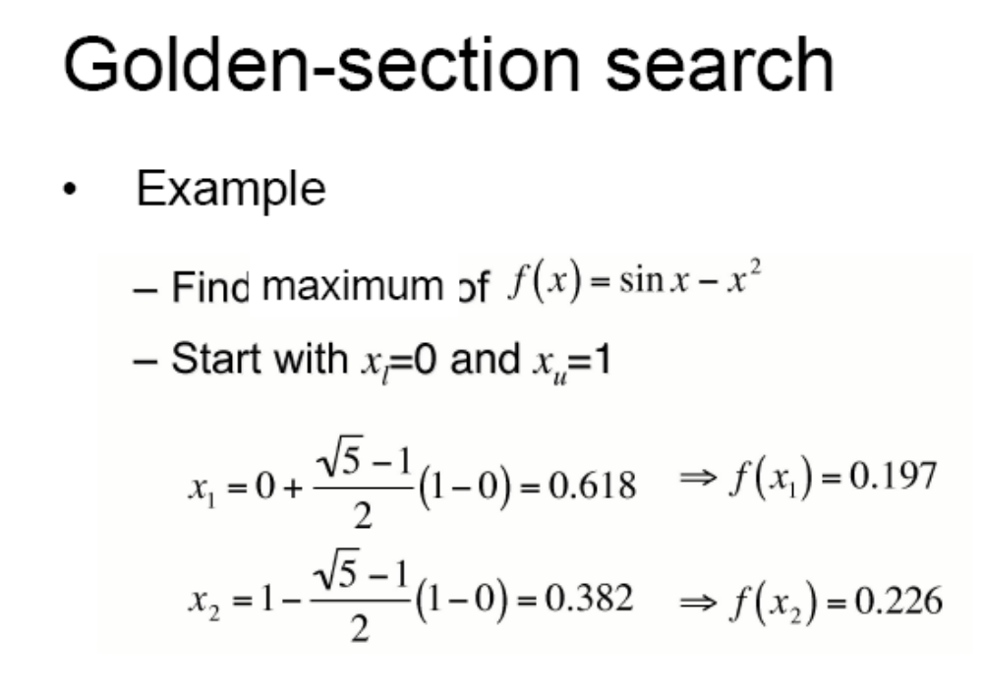

Slide 20
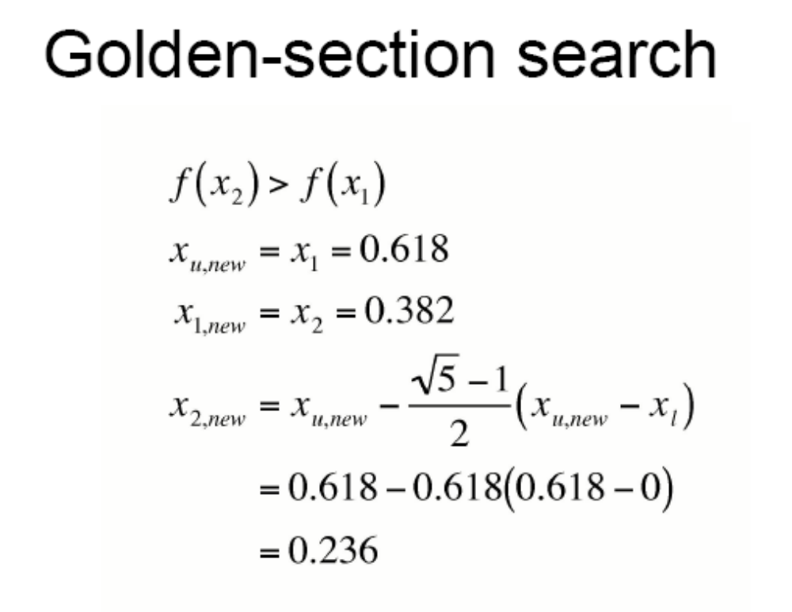

Slide 21
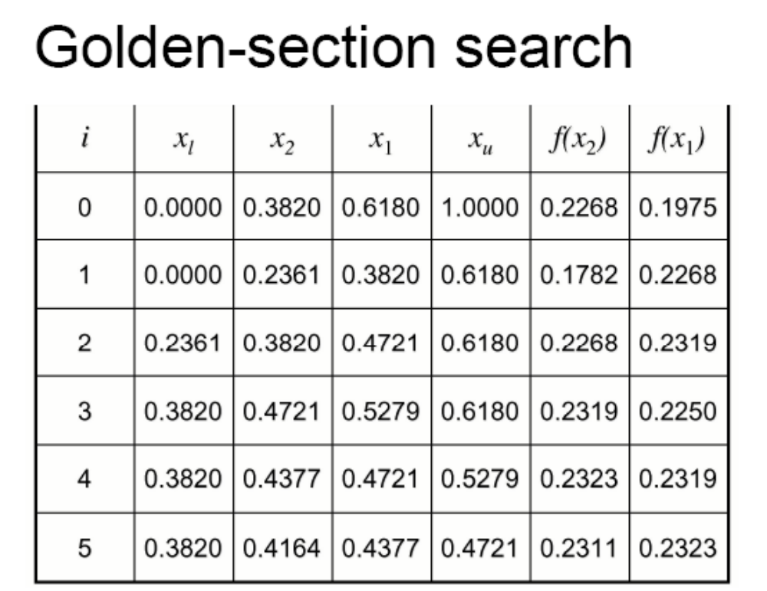

Slide 22
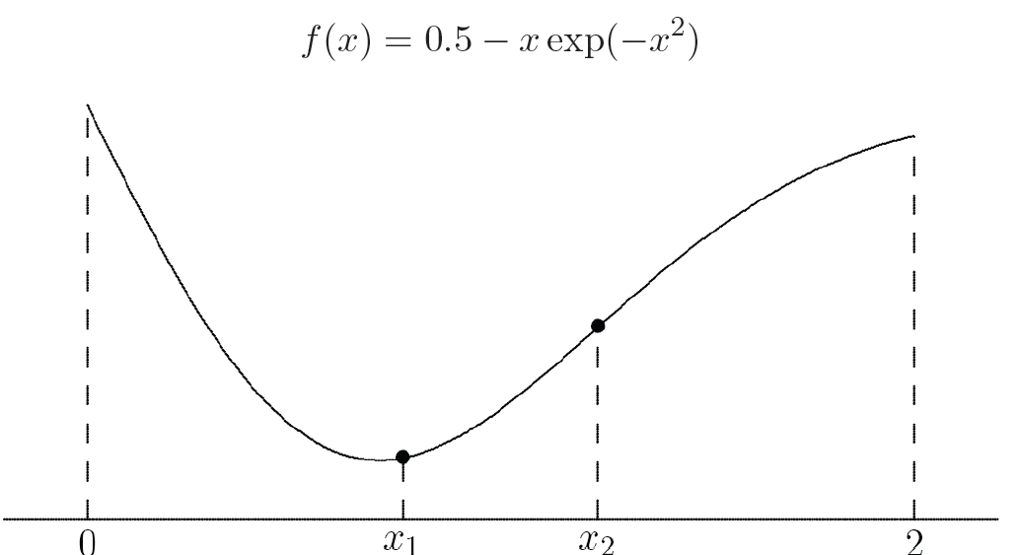
Örnek-2
Minimize

Slide 23
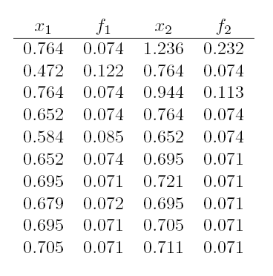

Slide 24
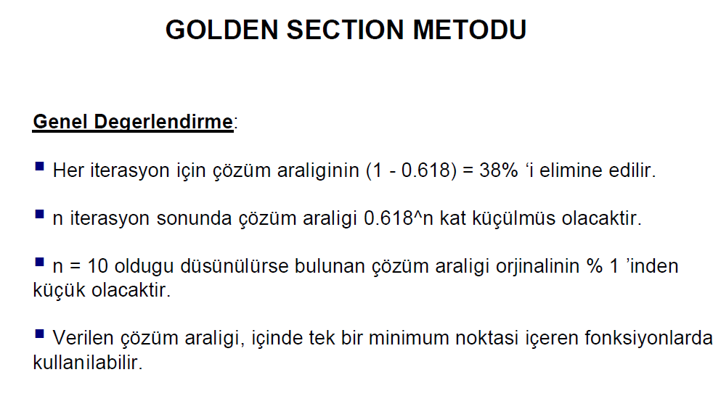

Slide 25
Animasyon
https://takashiida.floppy.jp/en/education-2/golden-section-algorithm/
https://github.com/shahrokhx/Golden_Section_Toolbox/blob/main/img/exec_anim.gif

Slide 26
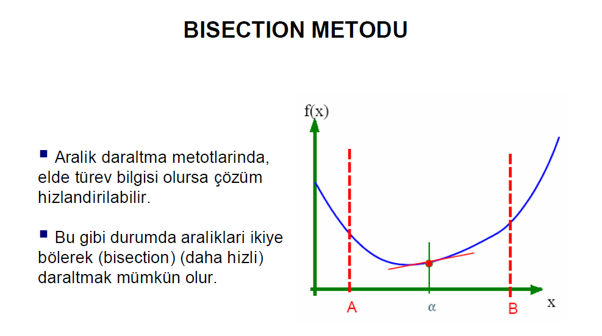

Slide 27
BISECTION (İkiye Bölme) Metodu
Optimizasyonla kök bulma birbirine benzer. Her ikisi de bir fonksiyonun veya
türevinin sıfır olduğu yeri bulmaya çalışır.
  Kök bulma: f(x)=0,
  Optimizasyon: f‘(x) = 0
O halde optimum çözüm, f’(x) = 0 probleminin kök bulma yöntemleri ile
çözümünden elde edilebilir (eğer fonksiyon türetilebilir ise).
f ’ köklerinin bulunmasına eşdeğerdir…
Minimumu sınırlayan iki nokta (x_{a}, x_{ü}) bulunur.
f’(x_{a})<0 ve f’(x_{ü})>0
Notes:
ÖRNEK
y = x² - x - 3 denkleminin xo = 1 noktasında yakınsak mıdır ?
a) x = x² – 3 ‘ den
y₁ = x
y₂= x² – 3 = g(x) → | g|(x_{o}) = 2x = 2 | > 1 ol.dan ıraksaktır
b)
y₁ = x
x² = x + 3 ‘ den
y₂ = (x+3)^{1/2}
x ( x -1 ) – 3 = 0 ‘ dan
y₁ = x
c)
yakınsaktır

Slide 28
Golden sectiona benzer ancak türev kullanır
f
f’

Slide 29
HATIRLAMA : İkiye Bölme Yöntemi
Genel olarak x_{a} ve x_{ü} aralığında fks sürekli ve f(x_{a}) ile f(x_{ü})’nün işaretleri ters ise yani f(x_{a}).f(x_{ü}) < 0 ise bu aralıkta bir kök vardır.
y
İkiye bölme yönteminde kökün bulunduğu aralık adım adım daraltılarak gerçek köke ulaşılmaya çalışılır.
f(x_{ü})
y=f(x)
x_{a}
f(x_{a})
kök
x_{ü}
x
Notes:
ÖRNEK
y = x² - x - 3 denkleminin xo = 1 noktasında yakınsak mıdır ?
a) x = x² – 3 ‘ den
y₁ = x
y₂= x² – 3 = g(x) → | g|(x_{o}) = 2x = 2 | > 1 ol.dan ıraksaktır
b)
y₁ = x
x² = x + 3 ‘ den
y₂ = (x+3)^{1/2}
x ( x -1 ) – 3 = 0 ‘ dan
y₁ = x
c)
yakınsaktır

Slide 30
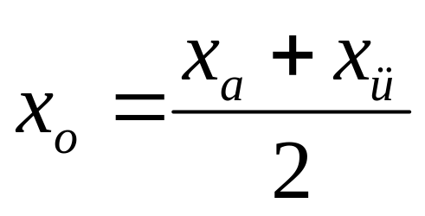
HATIRLAMA : İkiye Bölme Yöntemi
y
f(x) = 0 ’ı sağlayan kökün içinde bulunduğu aralığın alt ve üst değeri biliniyorsa bu iki değerin orta noktası için değeri bulunabilir.
y=f(x)
x_{a}
kök
x_{o}
x_{ü}
x
Notes:
ÖRNEK
y = x² - x - 3 denkleminin xo = 1 noktasında yakınsak mıdır ?
a) x = x² – 3 ‘ den
y₁ = x
y₂= x² – 3 = g(x) → | g|(x_{o}) = 2x = 2 | > 1 ol.dan ıraksaktır
b)
y₁ = x
x² = x + 3 ‘ den
y₂ = (x+3)^{1/2}
x ( x -1 ) – 3 = 0 ‘ dan
y₁ = x
c)
yakınsaktır

Slide 31
HATIRLAMA : İkiye Bölme Yöntemi
İşlem adımları
Kökün bulunduğu aralık için x_{a} ve x_{ü} değerleri tahmin edilir ve f(xa).f(xü) < 0 şartı aranır.
Üst ve alt değerlerle orta değer (x_{o}) hesaplanır.
f(x_{o}) değeri hesaplanır
  Eğer f(x_{o}) =0 ise kök x_{o}’dır.
  Eğer f(x_{o}) ≠ 0 ise işleme devam edilir
4) f(x_{a}) hesaplanır
Notes:
ÖRNEK
y = x² - x - 3 denkleminin xo = 1 noktasında yakınsak mıdır ?
a) x = x² – 3 ‘ den
y₁ = x
y₂= x² – 3 = g(x) → | g|(x_{o}) = 2x = 2 | > 1 ol.dan ıraksaktır
b)
y₁ = x
x² = x + 3 ‘ den
y₂ = (x+3)^{1/2}
x ( x -1 ) – 3 = 0 ‘ dan
y₁ = x
c)
yakınsaktır

Slide 32
HATIRLAMA : İkiye Bölme Yöntemi
a)
f(x_{a}).f(x_{o}) > 0 ise
x_{a} yerine x_{o} yazılarak işleme devam edilir
b)
f(x_{a}).f(x_{o}) < 0 ise
x_{ü} yerine x_{o} yazılarak işleme devam edilir.
y
f(x_{ü})
x_{a}
x_{o}
kök
x_{ü}
x
f(x_{a})
y
f(x_{ü})
x_{a}
kök
x_{o}
x_{ü}
x
f(x_{a})
Notes:
ÖDEV
1) xe^{3x} = 1 kökünün basit iterasyon ile bulunuz.
2) f(x) = sinx + 3cosx -3x ‘ in kökünü ε= 0.0001 hassasiyetle bulunuz.
3) f(x) = x⁴ – x -10 = 0 kökünü bulunuz.

Slide 33
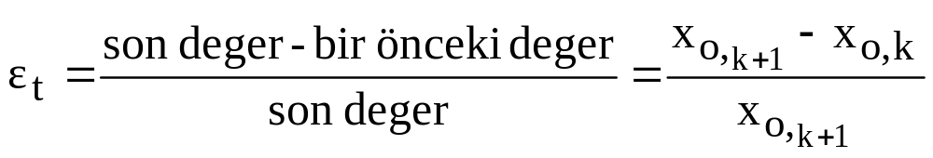
HATIRLAMA : İkiye Bölme Yöntemi
İşleme son verme
1)
f(x_{o})=0 olunca işleme son verilir
Kök x_{o}’dır.
2)
| ε_{t} |< ε_{k} ise işleme son verilir.
Notes:
Başla
x_{o}, ε
x = x_{o}
y = f(x)
|x-y| ≤ ε_{k}
E
Y
Dur
y = x
H
İterasyon yönteminin algoritması

Slide 34
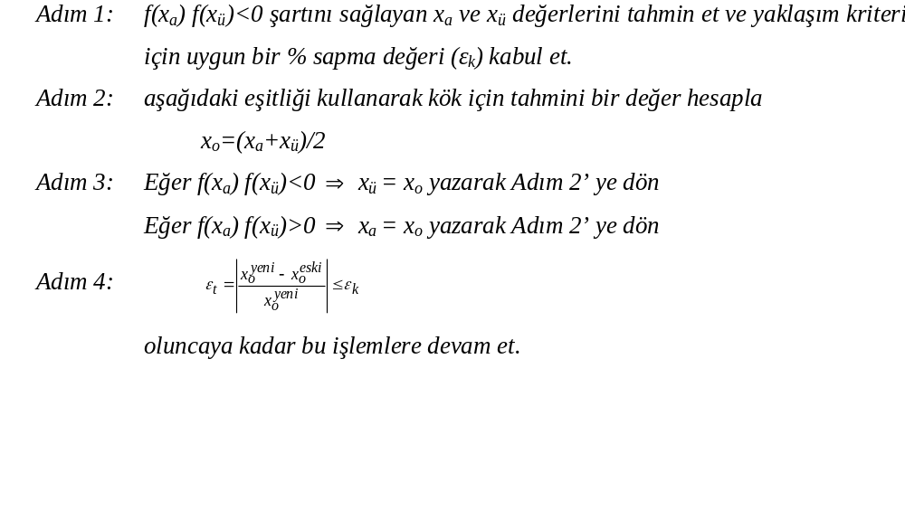
HATIRLAMA : İkiye Bölme Yöntemi
İkiye Bölme Yöntemi Özet Adımlar

Slide 35
Buradaki mantıkla f ’ köklerinin bulunması işi yapılır …
Minimumu sınırlayan iki nokta (x_{a}, x_{ü}) bulunur.
f’(x_{a})<0 ve f’(x_{ü})>0
ve işlemler f’ için açıklanan şekilde uygulanır…

Slide 36
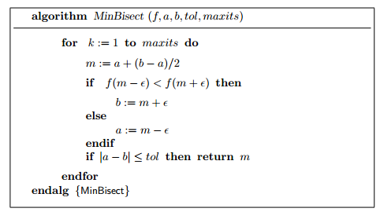
Türevsiz Algoritma

Slide 37

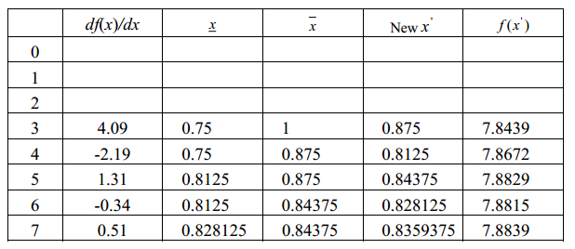
Örnek

Slide 38
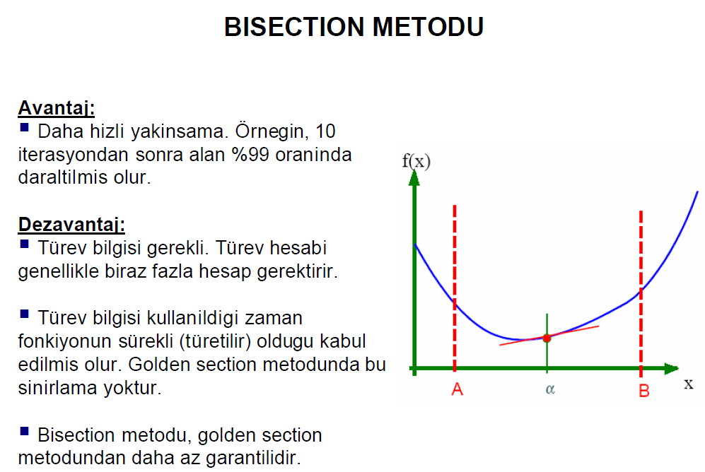

Slide 39
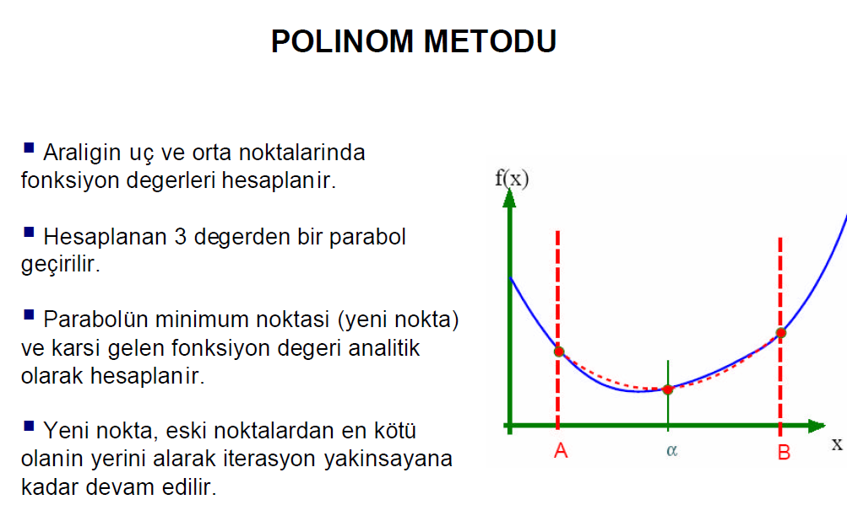

Slide 40
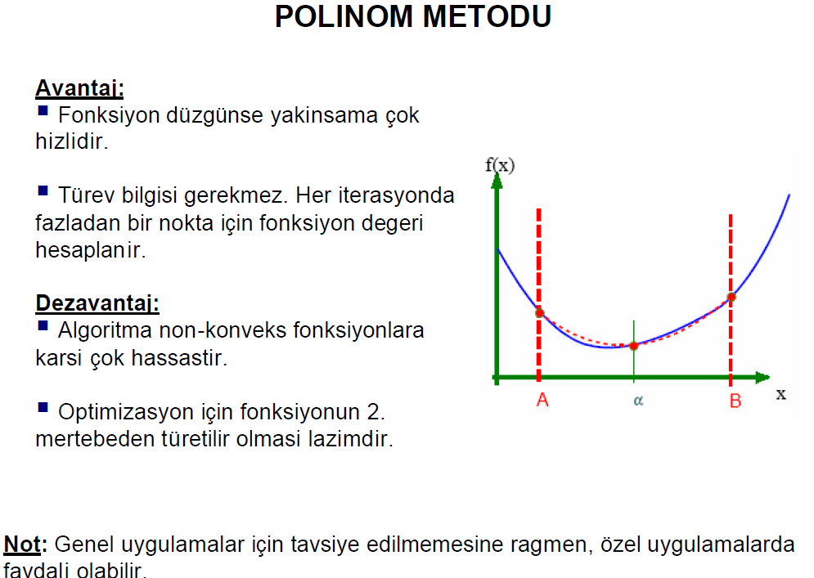

Slide 41
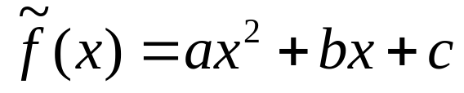
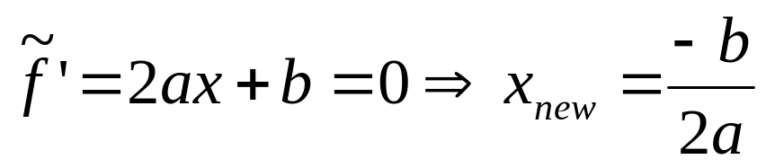
a_{i}
a_{i+1}
x_{new}
b_{i}
b_{i+1}
Yeni nokta parabolun
minimumunda değerlendirilir:
Minimum için: a > 0!
Mevcut noktaya çok yakınsa x_{new} kaydır

Slide 42
Üç nokta quadratik yaklaşım
Üç noktadaki fonksiyonun değerine ihtiyaç gösterir (x₁,f₁), (x₂,f₂), (x₃,f₃)
q(x)=a₀+a₁(x-x₁)+a₂(x-x₁)(x-x₂)
x=x₁→q=f₁ a₀=f₁
x=x₂→q=f₂ f₂=f₁+a₁(x₂-x₁) →a₁=(f₂-f₁)/(x₂-x₁)
x=x₃→q=f₃ f₃=f₁+[(f₂-f₁)/(x₂-x₁)](x₃-x₁)(x₃-x₂) →a₂=[(f₃-f₁)/(x₃-x₁)-(f₂-f₁)/(x₂-x₁)]/(x₃-x₂)
dq/dx=0 →x* (opt. noktayı buluruz)

Slide 43
Örnek
f(x)=(2x³+16)/x 1≤x≤5
x₁=1→f₁=18 Formüllerle
x₂=3→f₂=23.33 a₀=18, a₁=2.67, a₂=3.07
x₃=5→f₃=53.2
q(x)=18+2.67(x-1)+3.07(x-1)(x-3)
dq/dx=0 →x*=[(x₂+x₁)/2](-a₁/2a₂)=1.565
Gerçek x*=1.5874

Slide 44
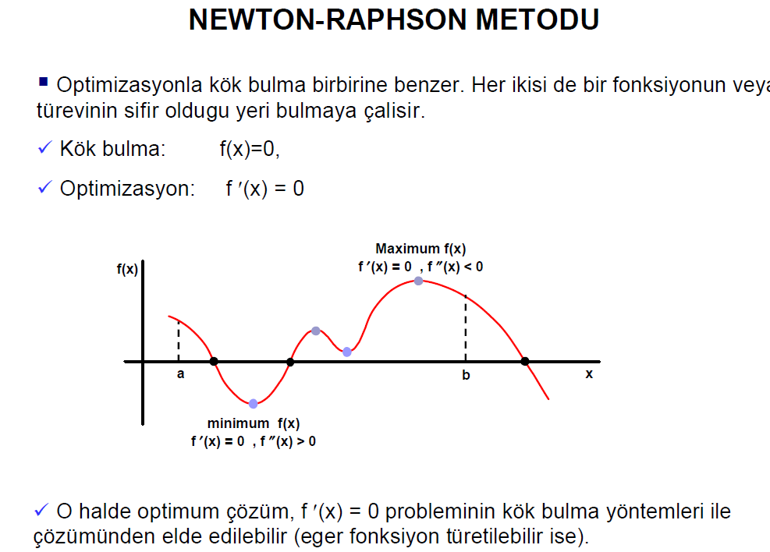

Slide 45
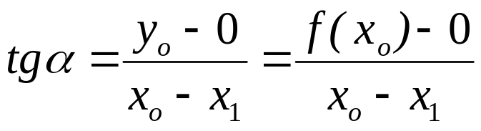
Hatırlama (Kök Bulma)
Eğer kökün ilk tahmini x_{o} ise, [x_{o}, f(x_{o})] noktasındaki teğet uzatılabilir. Uzatılan teğetin x eksenini kestiği nokta genellikle kökün daha iyi bir tahminini verir.
y= f(x) fks.nun x_{o} değeri y_{o}= f(x)’dır.
P_{o} noktasından çizilen teğetin eğimi
tg(α) ’dır.
y
Eğim= f |(x)
y_{o}
P_{o}
y=f(x)
y_{o}- 0
0
α
kök
x₁
x_{o}
x
x_{o}- x₁

Slide 46
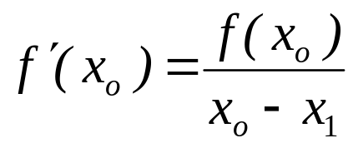
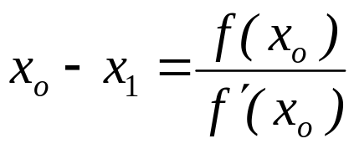
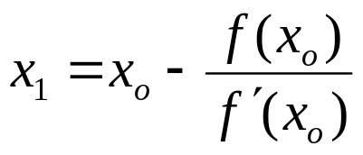
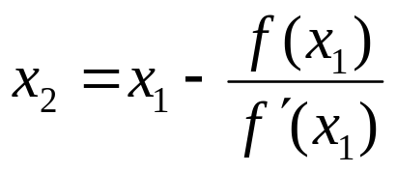
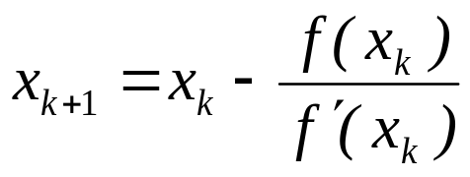
Hatırlama (Kök Bulma)
y
Aynı zamanda x_{o} noktasındaki eğim bu noktadaki fonksiyonun türevine eşit olacağından :
Eğim= f |(x)
y_{o}
P_{o}
y=f(x)
y_{o}- 0
0
α
kök
x₁
x_{o}
x
x_{o}- x₁
Buradan x₁ değeri ;
Bir sonraki adımdaki değer:
En genel şekilde:

Slide 47
Hatırlama (Kök Bulma)
Newton-Raphson yönteminde iterasyona iki şekilde son verilir.
1. Bulunan x değeri için f(x) fks.nun değerinin 0’a yaklaşımına bakarak,
2. x değerinin bir önceki hesaplanan değerine εk kadar yaklaşmasına bakarak;
İterasyona son verilir.

Slide 48
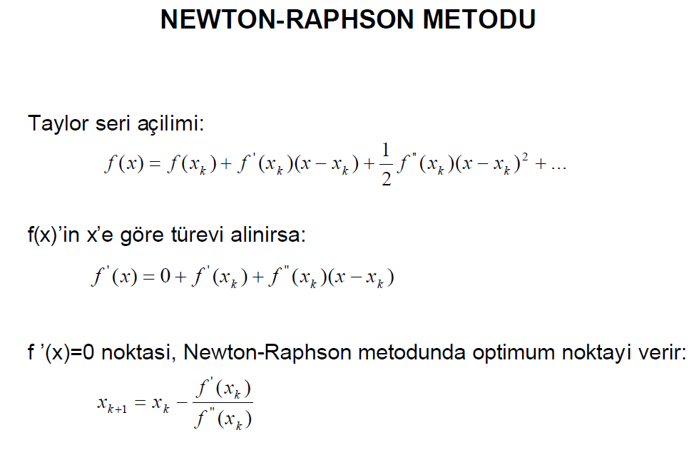

Slide 49
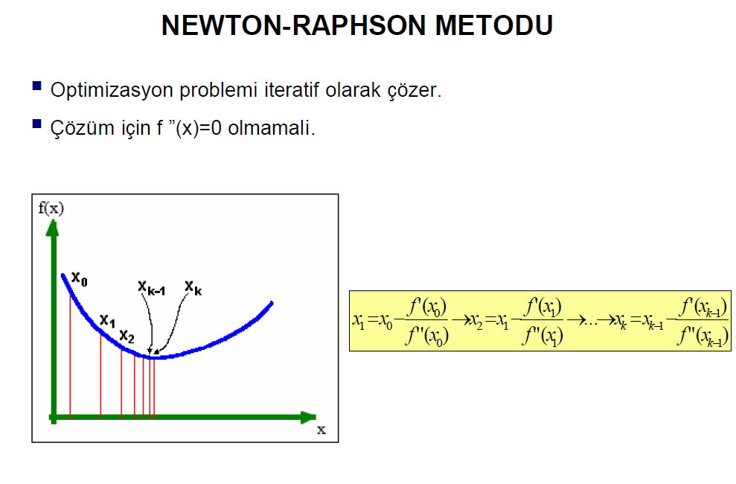

Slide 50
NEWTON-RAPHSON METODU
Tüm metotların en iyi yakınsayanıdır:
f’
f’
x_{k+1}
x_{k+2}
x_{k}
x_{k+2}
x_{k}
x_{k+1}

Slide 51
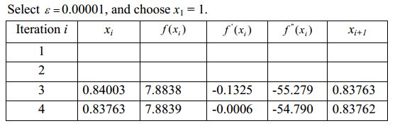
Örnek

Slide 52
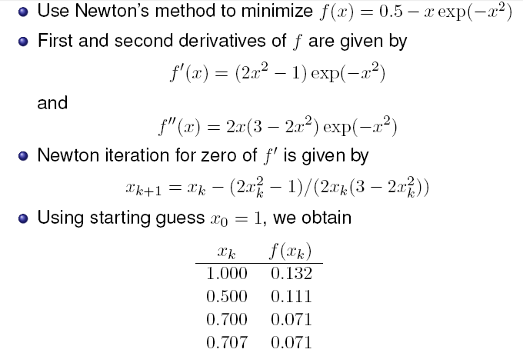
Örnek-2

Slide 53
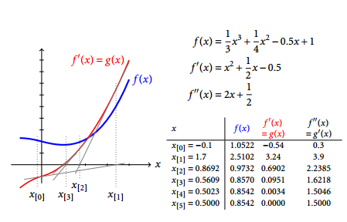
Örnek-3

Slide 54
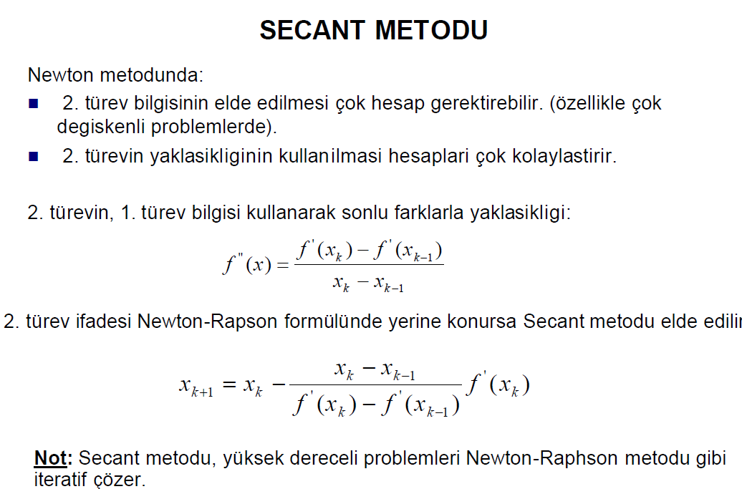

Slide 55
SECANT METODU
f’ kökünü bulma temellidir.
Lineer interpolasyon kullanır
f ’

Slide 56

Örnek

Slide 57
Tek-değişken yöntemler
  0. derece (sadece f )
  1. derece (f ve f ’ )
  2. derece (f, f ’ ve f ” )
    Dichotomous sectioning
    Fibonacci sectioning
    Golden ratio sectioning
    Quadratic interpolation
    Cubic interpolation
    Bisection method
    Secant method
    Newton method
0th order
1st order
2nd order

Slide 58


Slide 59


Slide 60
Kaynaklar
Hasan KURTARAN, “Mühendislik tasarımların optimizasyonu”, 2005
Edwin K.P. Chong Stanislaw H.Zak,“An Introduction to Optimization”, 2001, John Wiley&Sons
Jorge Nocedal, Stephan J. Wright, “Numerical Optimization”, 1999, Springer-Verlag
R. Fletcher, “Practical Methods of Optimization”, 1987, John Wiley&Sons
David G.Luenberger, “Introduction to Linear and Nonlinear Programming”, 1987, Addison-Wesley
S.G. Nash, A. Sofer, “Linear and Nonlinear programming”, 1996, McGraw Hill
Dimitri P. Bertsekas, “Constrained Optimization and Lagrange Multiplier Methods”, 1982, Academic Press
Abbas Azimli, “Matematiksel Optimizasyon”, 2011, Papatya Yayınevi

